Slide 1

MATEMÁTICA E SUAS TECNOLOGIAS
Ensino Fundamental, 6º Ano
Frações: número misto; equivalência de frações; simplificação de frações; comparação de frações.

Slide 2


Matemática, 6º Ano, Frações: número misto; equivalência de frações; simplificação de frações; comparação de frações.
O que quer dizer ... FRAÇÃO?
Segundo o Dicionário da Língua Portuguesa Evanildo Bechara, fração significa, parcela de um todo; números de parcelas que se dividiu o todo.
físicaemeducacao.blogpost.com

Slide 3
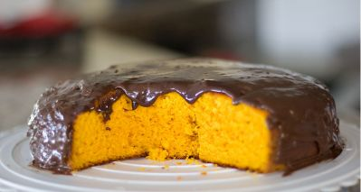
Matemática, 6º Ano, Frações: número misto; equivalência de frações; simplificação de frações; comparação de frações.
Quantos exemplos você pode dar, pensando em situações do seu dia a dia em que utilizamos fração?
Pernambuco foi o estado com maior crescimento econômico, com taxa acumulada de 9,4% (janeiro/novembro 2010).
Energia elétrica deve subir 38,3% neste ano, estima Banco Central.
RECEITA - BOLO DE CENOURA
1/2 xícara (chá) de óleo
3 cenouras médias raladas
4 ovos
2 xícaras (chá) de açúcar
2 e 1/2 xícaras (chá) de farinha de trigo
1 colher (sopa) de fermento em pó Dr. Oetker.
www.santaterezinhaclinica.com.br

Slide 4
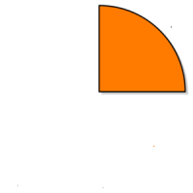
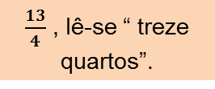
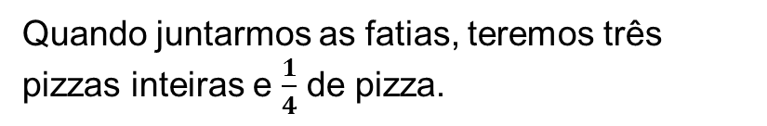
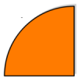
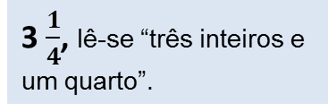
Matemática, 6º Ano, Frações: número misto; equivalência de frações; simplificação de frações; comparação de frações.
FORMA MISTA DE UM NÚMERO RACIONAL

Slide 5
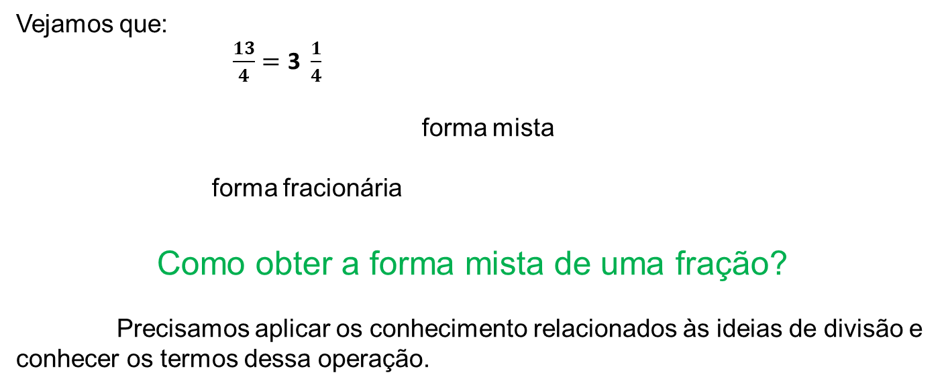
Matemática, 6º Ano, Frações: número misto; equivalência de frações; simplificação de frações; comparação de frações.
FORMA MISTA DE UM NÚMERO RACIONAL

Slide 6
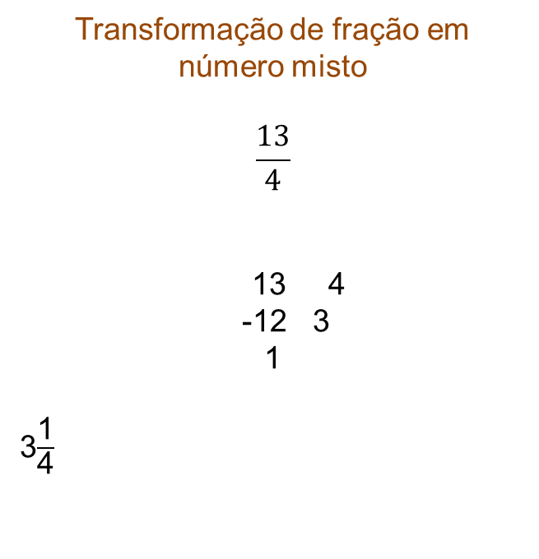
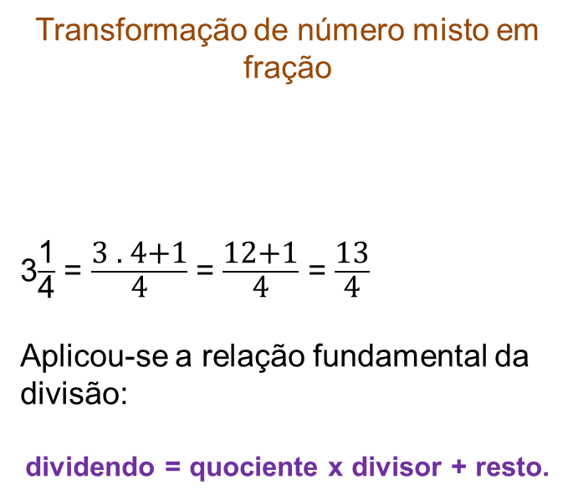
Matemática, 6º Ano, Frações: número misto; equivalência de frações; simplificação de frações; comparação de frações.
FORMA MISTA DE UM NÚMERO RACIONAL
TRANSFORMAÇÃO DE FRAÇÃO EM NÚMERO MISTO E VICE-VERSA
quociente
divisor
resto
resto
divisor
quociente

Slide 7
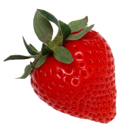

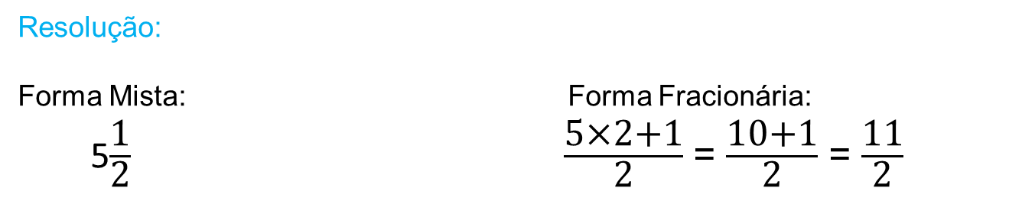
Matemática, 6º Ano, Frações: número misto; equivalência de frações; simplificação de frações; comparação de frações.
FORMA MISTA DE UM NÚMERO RACIONAL
ATIVIDADE RESOLVIDA
1.Escreva a quantidade de morangos nas formas fracionárias e mista.

Slide 8
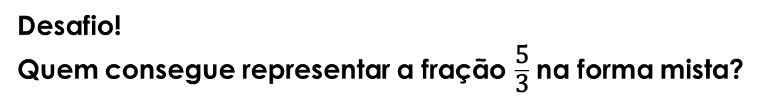
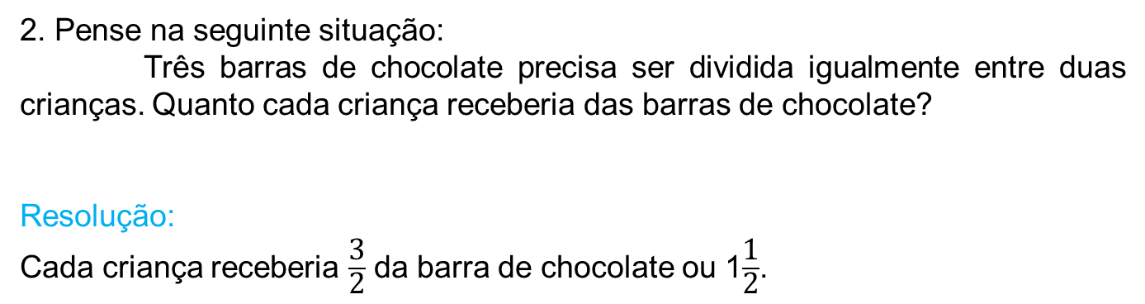
Matemática, 6º Ano, Frações: número misto; equivalência de frações; simplificação de frações; comparação de frações.
FORMA MISTA DE UM NÚMERO RACIONAL
.
ATIVIDADE RESOLVIDA
2. Pense na seguinte situação:
Três barras de chocolate precisa ser dividida igualmente entre duas crianças. Quanto cada criança receberia das barras de chocolate?
Resolução:
Cada criança receberia $\frac{\text{3}}{\text{2}}$ da barra de chocolate ou 1$\frac{\text{1}}{\text{2}}$.
Desafio!
Quem consegue representar a fração $\frac{\text{5}}{\text{3}}$ na forma mista?

Slide 9
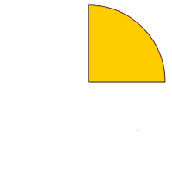
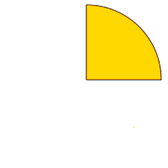
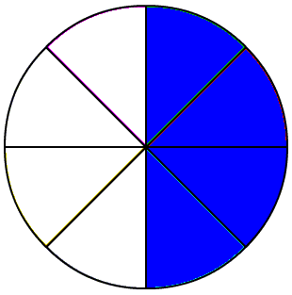

Matemática, 6º Ano, Frações: número misto; equivalência de frações; simplificação de frações; comparação de frações.
EQUIVALÊNCIA DE FRAÇÕES
Paulo e Roberto foram à padaria e pediram duas tortas de mesmo tamanho.
Paulo cortou uma torta em 4 partes iguais e separou $\frac{\text{2}}{\text{4}}$ .
Roberto cortou a outra torta em 8 partes iguais e separou $\frac{\text{4}}{\text{8}}.$
Observando as figuras, podemos observar que a parte correspondente a $\frac{\text{2}}{\text{4}}$ é a mesma que corresponde a $\frac{\text{4}}{\text{8}}$.

Slide 10


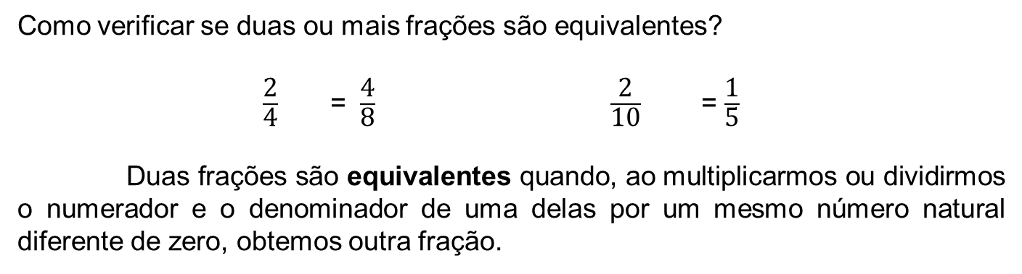
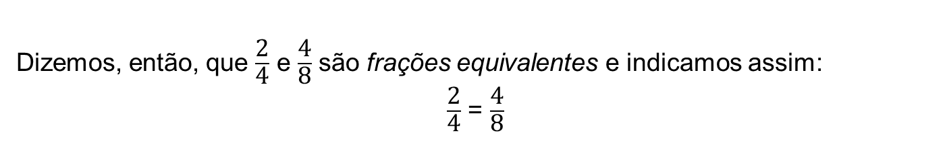
Matemática, 6º Ano, Frações: número misto; equivalência de frações; simplificação de frações; comparação de frações.
EQUIVALÊNCIA DE FRAÇÕES
Dizemos, então, que $\frac{\text{2}}{\text{4}}$ e $\frac{\text{4}}{\text{8}}$ são frações equivalentes e indicamos assim:
$\frac{\text{2}}{\text{4}}$ = $\frac{\text{4}}{\text{8}}$
Frações equivalentes têm o mesmo valor em relação a mesma unidade.
Como verificar se duas ou mais frações são equivalentes?
$\frac{\text{2}}{\text{4}}$ = $\frac{\text{4}}{\text{8}}$ $\frac{\text{2}}{\text{10}}$ = $\frac{\text{1}}{\text{5}}$
Duas frações são equivalentes quando, ao multiplicarmos ou dividirmos o numerador e o denominador de uma delas por um mesmo número natural diferente de zero, obtemos outra fração.
X2
$÷$2
X2
$÷$2

Slide 11






Matemática, 6º Ano, Frações: número misto; equivalência de frações; simplificação de frações; comparação de frações.
EQUIVALÊNCIA DE FRAÇÕES
ATIVIDADE RESOLVIDA
3.Dois alunos foram ao quadro negro e escreveram as seguintes frações:
a) Quais frações representam o mesmo número?
Resposta:
=
b) Como são chamadas as frações que representam o mesmo número?
Resposta:
Frações equivalentes.
$$\frac{1}{4}$$
$$\frac{2}{5}$$
$$\frac{2}{8}$$
$$\frac{1}{4}$$
X2
$$\frac{2}{8}$$
X2
pixabay.com

Slide 12


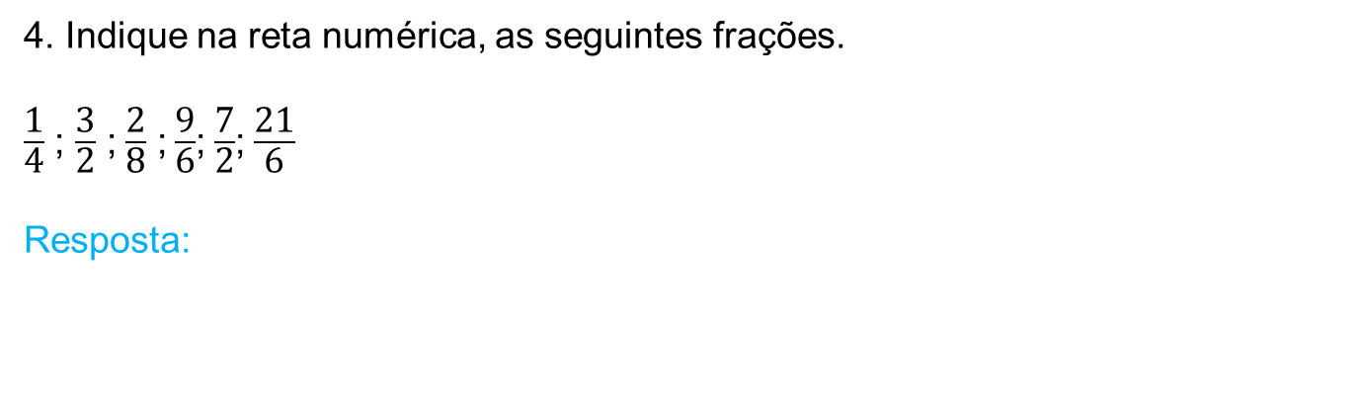




Matemática, 6º Ano, Frações: número misto; equivalência de frações; simplificação de frações; comparação de frações.
EQUIVALÊNCIA DE FRAÇÕES
ATIVIDADE RESOLVIDA
4. Indique na reta numérica, as seguintes frações.
$\frac{\text{1}}{\text{4}}$ ; $\frac{\text{3}}{\text{2}}$ ; $\frac{\text{2}}{\text{8}}$ ; $\frac{\text{9}}{\text{6}}$; $\frac{\text{7}}{\text{2}}$; $\frac{\text{21}}{\text{6}}$
Resposta:
$$\frac{1}{4}$$
$$\frac{2}{5}$$
$$\frac{2}{8}$$
$$\frac{\text{2}}{\text{8}}$$
$$\frac{\text{9}}{\text{6}}$$
$$\frac{\text{21}}{\text{6}}$$
0
$$\frac{\text{1}}{\text{4}}$$
1
$$\frac{\text{3}}{\text{2}}$$
2
3
$$\frac{\text{7}}{\text{2}}$$

Slide 13
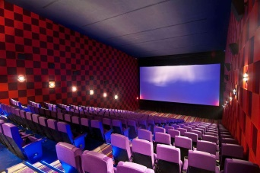
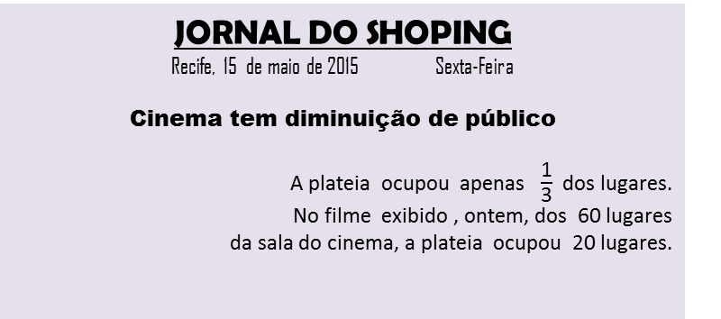

Matemática, 6º Ano, Frações: número misto; equivalência de frações; simplificação de frações; comparação de frações.
SIMPLIFICAÇÃO DE FRAÇÕES
JORNAL DO SHOPING
Recife, 15 de maio de 2015 Sexta-Feira
Cinema tem diminuição de público
A plateia ocupou apenas $\frac{\text{1}}{\text{3}}$ dos lugares.
No filme exibido , ontem, dos 60 lugares da sala do cinema, a plateia ocupou 20 lugares.
Nas informações que aparecem na manchete deste jornal, podemos deduzir que as frações $\frac{\text{20}}{\text{60}}$ e $\frac{\text{1}}{\text{3}}$ são equivalentes.
Assim, $\frac{\text{1}}{\text{3}}$ é uma fração simplificada de $\frac{\text{20}}{\text{60}} .$
Meiobit.com
$$\frac{2}{5}$$
$$\frac{1}{4}$$
$$\frac{2}{8}$$
Simplificar uma fração significa obter uma fração equivalente a ela, com numerador e denominador menores que os da fração original.
Das frações equivalentes a $\frac{\text{20}}{\text{60}}$ , fração $\frac{\text{1}}{\text{3}}$ é a mais simples possível, sendo assim, é chamada fração irredutível.

Slide 14


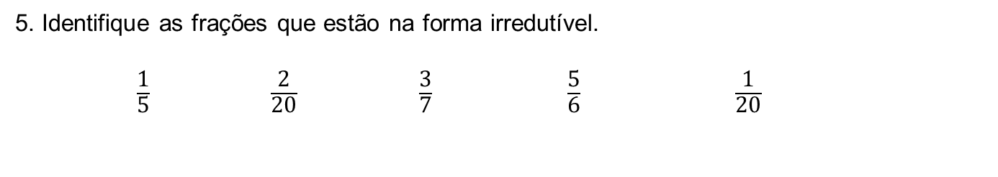

Matemática, 6º Ano, Frações: número misto; equivalência de frações; simplificação de frações; comparação de frações.
SIMPLIFICAÇÃO DE FRAÇÕES
Veja alguns exemplos de simplificação de fração:
: 2
: 7
: 6
$\frac{\text{10}}{\text{14}}$ = $\frac{\text{5}}{\text{7}}$
$\frac{\text{7}}{\text{21}}$ = $\frac{\text{1}}{\text{3}}$
$\frac{\text{12}}{\text{18}}$ = $\frac{\text{2}}{\text{3}}$
: 2
: 7
: 6
Para simplificar uma fração, dividimos o numerador e denominador por um mesmo número maior que 1.
$$\frac{1}{4}$$
$$\frac{2}{5}$$
$$\frac{2}{8}$$
ATIVIDADE RESOLVIDA
5. Identifique as frações que estão na forma irredutível.
$\frac{\text{1}}{\text{5}}$ $\frac{\text{2}}{\text{20}}$ $\frac{\text{3}}{\text{7}}$ $\frac{\text{5}}{\text{6}}$ $\frac{\text{1}}{\text{20}}$

Slide 15
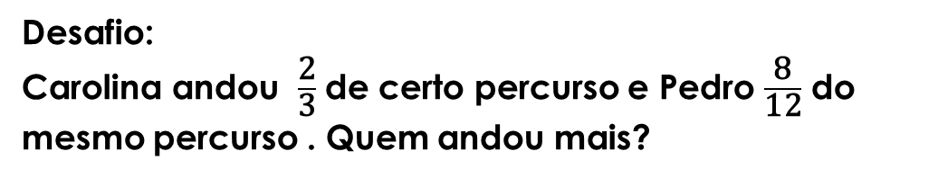

Matemática, 6º Ano, Frações: número misto; equivalência de frações; simplificação de frações; comparação de frações.
SIMPLIFICAÇÃO DE FRAÇÕES
6. Sabendo que o 7º ano tem 12 meninos e 23 meninas, determine:
Que fração da classe os meninos representam;
Resposta: $\frac{\text{12}}{\text{35}}$
b) Que fração da classe as meninas representam.
Resposta: $\frac{\text{23}}{\text{35}}$
$$\frac{1}{4}$$
$$\frac{2}{8}$$
Desafio:
Carolina andou $\frac{\text{2}}{\text{3}}$ de certo percurso e Pedro $\frac{\text{8}}{\text{12}}$ do mesmo percurso . Quem andou mais?

Slide 16


Matemática, 6º Ano, Frações: número misto; equivalência de frações; simplificação de frações; comparação de frações.
COMPARAÇÃO DE FRAÇÕES
Comparar duas frações de uma mesma unidade é dizer qual é a maior, qual é a menor ou se são equivalentes.
Vejamos!
Frações que têm numeradores iguais, a menor delas é a que tem maior denominador.
$$\frac{1}{4}$$
$$\frac{2}{8}$$
NUMERADORES IGUAIS
$$\frac{1}{3}$$
$$\frac{1}{5}$$

Slide 17




Matemática, 6º Ano, Frações: número misto; equivalência de frações; simplificação de frações; comparação de frações.
COMPARAÇÃO DE FRAÇÕES
Frações que têm denominadores iguais, a menor delas é a que tem menor numerador.
DENOMINADORES IGUAIS
$$\frac{1}{4}$$
$$\frac{3}{4}$$
$$\frac{1}{4}$$
$$\frac{2}{8}$$
USANDO FRAÇÕES EQUIVALENTES
$\frac{\text{3}}{\text{5}}$ e $\frac{\text{5}}{\text{8}}$
Encontrando os denominadores iguais:
$\frac{\text{3}}{\text{5}}$ $\frac{\text{6}}{\text{10}}$ , $\frac{\text{9}}{\text{1}\text{5}}$, $\frac{\text{12}}{\text{20}}$, $\frac{\text{24}}{\text{40}}$
$\frac{\text{5}}{\text{8}}$ $\frac{\text{10}}{\text{16}}$ , $\frac{\text{15}}{\text{24}}$, $\frac{\text{25}}{\text{40}}$
NUMERADORES E DENOMINADORES DIFERENTES
Como $\frac{\text{25}}{\text{40}}$ > $\frac{\text{24}}{\text{40}}$ , então $\frac{\text{5}}{\text{8}}$ > $\frac{\text{3}}{\text{5}}$

Slide 18
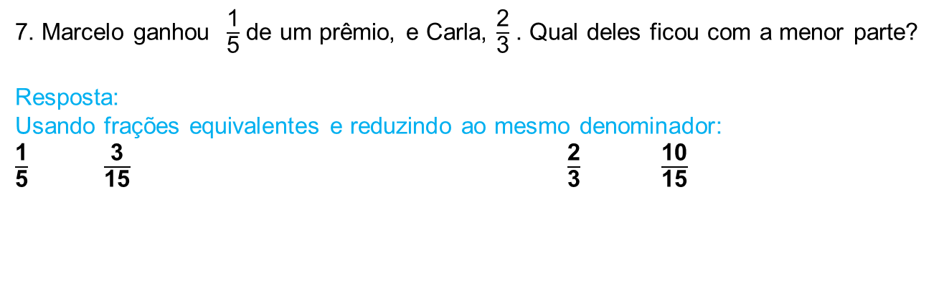
Matemática, 6º Ano, Frações: número misto; equivalência de frações; simplificação de frações; comparação de frações.
COMPARAÇÃO DE FRAÇÕES
NUMERADORES E DENOMINADORES DIFERENTES
Para comparar duas frações com numeradores e denominadores diferentes, devemos inicialmente reduzi-las ao mesmo denominador.
ATIVIDADE RESOLVIDA
$$\frac{1}{4}$$
$$\frac{2}{8}$$
7. Marcelo ganhou $\frac{\text{1}}{\text{5}}$ de um prêmio, e Carla, $\frac{\text{2}}{\text{3}}$ . Qual deles ficou com a menor parte?
Resposta:
Usando frações equivalentes e reduzindo ao mesmo denominador:
$\frac{\text{1}}{\text{5}}$ $\frac{\text{3}}{\text{15}}$ $\frac{\text{2}}{\text{3}}$ $\frac{\text{10}}{\text{15}}$
Como $\frac{\text{10}}{\text{15}}$ > $\frac{\text{3}}{\text{15}}$ , então Marcelo ficou com a menor parte.

Slide 19
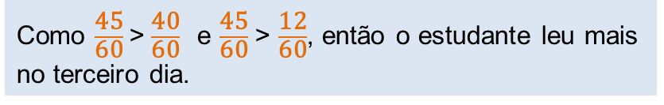

Matemática, 6º Ano, Frações: número misto; equivalência de frações; simplificação de frações; comparação de frações.
COMPARAÇÃO DE FRAÇÕES
8. Um estudante leu um livro de poesia em três dias. No primeiro dia ele leu $\frac{\text{1}}{\text{5}}$ do livro; no segundo, $\frac{\text{2}}{\text{3}}$ e no terceiro $\frac{\text{3}}{\text{4}}$. Qual foi o dia em que ele leu mais?
Resposta:
$\frac{\text{1}}{\text{5}}$ $\frac{\text{4}}{\text{20}}$ , $\frac{\text{12}}{\text{60}}$
$\frac{\text{2}}{\text{3}}$ $\frac{\text{4}}{\text{6}}$ , $\frac{\text{40}}{\text{60}}$
$\frac{\text{3}}{\text{4}}$ $\frac{\text{15}}{\text{20}}$ , $\frac{\text{45}}{\text{60}}$
$$\frac{1}{4}$$
$$\frac{2}{8}$$
Como $\frac{\text{45}}{\text{60}}$> $\frac{\text{40}}{\text{60}}$e $\frac{\text{45}}{\text{60}}$ > $\frac{\text{12}}{\text{60}}$, então o estudante leu mais no terceiro dia.

Slide 20



Matemática, 6º Ano, Frações: número misto; equivalência de frações; simplificação de frações; comparação de frações.
PARÂMETROS CURRICULARES DE PERNAMBUCO
Campos ou Eixos | Conteúdos | Ano | Expectativas de Aprendizagem
Números e Operações | Frações Equivalentes | 6º | Identificar e determinar frações equivalentes
Atividade
A fração equivalente a $\frac{\text{2}}{\text{3}}$é:
a) $\frac{\text{1}}{\text{5}}$ b) $\frac{\text{2}}{\text{8}}$ c) $\frac{\text{3}}{\text{9}}$ d) $\frac{\text{6}}{\text{9}}$
2) Escreva uma fração equivalente a:
a) $\frac{\text{2}}{\text{8}}$ , de denominador 24
a) $\frac{\text{3}}{\text{5}}$ , cujo numerador seja 18
$$\frac{1}{4}$$
$$\frac{2}{8}$$
$$\frac{6}{24}$$
$$\frac{18}{30}$$

Slide 21

Matemática, 6º Ano, Frações: número misto; equivalência de frações; simplificação de frações; comparação de frações.
ATIVIDADES
Responda:
$\frac{\text{2}}{\text{3}}$ de R$ 120,00 têm o mesmo valor que $\frac{\text{14}}{\text{21}}$ de R$ 120,00 ?
b) $\frac{\text{3}}{\text{8}}$ é equivalente a $\frac{\text{1}}{\text{5}}$ ?
c) $\frac{\text{2}}{\text{8}}$ de R$ 240,00 têm o mesmo valor que $\frac{\text{3}}{\text{4}}$ de R$ 240,00 ?
2) Que número deve ser colocado no lugar de para se ter $\frac{\text{2}}{\text{5}}$ = $\frac{\text{12}}{}?$
3) Escreva a fração (irredutível) da hora que corresponde a:
a) 12 minutos b) 30 minutos c) 20 minutos
$$\frac{1}{4}$$
$$\frac{2}{8}$$

Slide 22
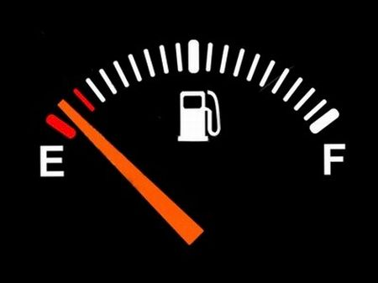

Matemática, 6º Ano, Frações: número misto; equivalência de frações; simplificação de frações; comparação de frações.
ATIVIDADES
4) O tanque de gasolina de uma moto tem capacidade para 20 litros.
O marcador de combustível está indicando $\frac{\text{1}}{\text{20}}$. Encontre três frações equivalentes a esta.
5) Preparando-se para uma maratona, Paulo percorreu 15$\frac{\text{1}}{\text{2}}$ quilômetros na primeira hora e 12$\frac{\text{1}}{\text{3}}$ quilômetros na segunda hora. Quantos quilômetros ele percorreu nessas duas horas?
Motonline.com.br
$$\frac{1}{4}$$
$$\frac{2}{8}$$

Slide 23
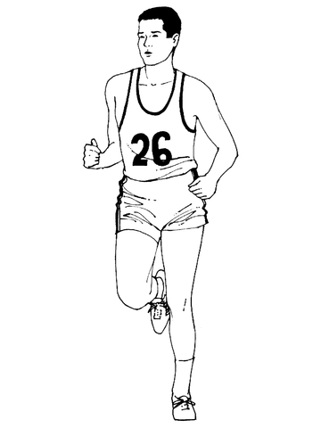
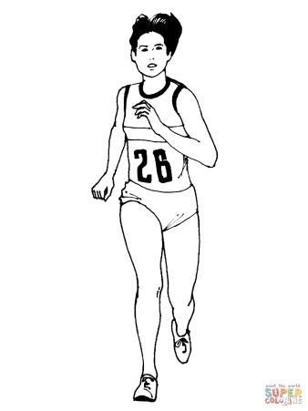



Matemática, 6º Ano, Frações: número misto; equivalência de frações; simplificação de frações; comparação de frações.
ATIVIDADES
6) Sandra e Poliana estão lendo o mesmo jornal. Sandra já leu $\frac{\text{2}}{\text{10}}$ do jornal. Poliana já leu $\frac{\text{5}}{\text{10}}$ do jornal. Nessas condições, qual das duas leu menos?
7) Numa corrida, dois atletas percorreram as distâncias abaixo:
.
Qual dos atletas, percorreu o maior percurso?
Carlos:
$\frac{\text{6}}{\text{7}}$ da pista.
Carol:
$\frac{\text{6}}{\text{9}}$ da pista.
$$\frac{1}{4}$$
$$\frac{2}{8}$$
www.supercoloring.com
www.supercoloring.com

Slide 24

Matemática, 6º Ano, Frações: número misto; equivalência de frações; simplificação de frações; comparação de frações.
ATIVIDADES
8) A tabela mostra o número de pênaltis, batidos e convertidos em gol, que dois jogadores cobraram durante um campeonato de futebol.
Que jogador foi mais eficiente nas
cobranças?
Como você fez para determinar
o que foi mais eficiente?
9) Simplifique as frações até torná-las irredutíveis.
a) $\frac{\text{2}}{\text{8}}$ b) $\frac{\text{6}}{\text{9}}$ c) $\frac{\text{15}}{\text{24}}$ d) $\frac{\text{12}}{\text{18}}$
 | Pênaltis batidos | Pênaltis Convertidos em gol
Márcio | 10 | 7
Alan | 12 | 8
$$\frac{1}{4}$$
$$\frac{2}{8}$$

Slide 25


Matemática, 6º Ano, Frações: número misto; equivalência de frações; simplificação de frações; comparação de frações.
RESPOSTAS DAS ATIVIDADES
1) a) Sim;
b) Não;
c) Não
2) 30
3) a) $\frac{\text{1}}{\text{5}}$ b) $\frac{\text{1}}{\text{2}}$ c) $\frac{\text{1}}{\text{3}}$
4) $\frac{\text{2}}{\text{40}}$ $\frac{\text{5}}{\text{100}}$ $\frac{\text{6}}{\text{120}}$
5) 66 km
6) Sandra
7) Carlos
8) a) Márcio
b) Resposta pessoal
9) a) $\frac{\text{1}}{\text{4}}$ b) $\frac{\text{2}}{\text{3}}$ c) $\frac{\text{5}}{\text{8}}$ d) $\frac{\text{2}}{\text{3}}$
$$\frac{1}{4}$$
$$\frac{2}{8}$$

Slide 26
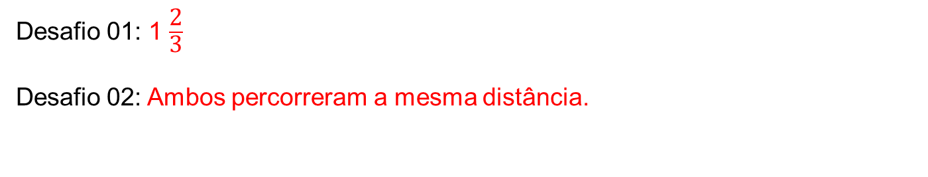
Matemática, 6º Ano, Frações: número misto; equivalência de frações; simplificação de frações; comparação de frações.
RESPOSTAS DOS DESAFIOS
Desafio 01: 1 $\frac{\text{2}}{\text{3}}$
Desafio 02: Ambos percorreram a mesma distância.
$$\frac{1}{4}$$

Slide 27
Matemática, 6º Ano, Frações: número misto; equivalência de frações; simplificação de frações; comparação de frações.
INDICAÇÕES DE SITES – Ensino da Matemática
http://www.sbm.org.br
Sociedade Brasileira de Matemática
http://www.somatematica.com.br
Só matemática
http://www.brasilescola.com/matematica
Brasil Escola
http://www.estudarmatematica.com.br
Estudar matemática
http://www.sbhmat.com.br
Revista Brasileira de História da Matemática
$$\frac{1}{4}$$
$$\frac{2}{8}$$

Slide 28
Matemática, 6º Ano, Frações: número misto; equivalência de frações; simplificação de frações; comparação de frações.
REFERÊNCIAS
Andrini, Álvaro – Novo Praticando Matemática / Álvaro Andrini, Maria José C. de V. Zampirolo. – São Paulo: editora do Brasil, 2002;
Bonjorno, José Roberto – Matemática: fazendo a diferença / José Roberto Bonjorno, Regina Azenha Bonjorno, Ayrton Olivares. 1. ed. – São Paulo: FTD, 2006;
Currículo de Matemática para o Ensino Fundamental com Base nos Parâmetros Curriculares do Estado de Pernambuco;
Dante, Luiz Roberto – Projeto Teláris: Matemática / Luiz Roberto Dante.- 1.ed. – São Paulo: Ática, 2012;
Giovanni Júnior, José Ruy – A Conquista da matemática, 6º ano / José Ruy Giovanni Júnior, Benedicto Castrucci. – Ed. Renovada. – São Paulo: FTD, 2009.
$$\frac{1}{4}$$
$$\frac{2}{8}$$

